Slide 1
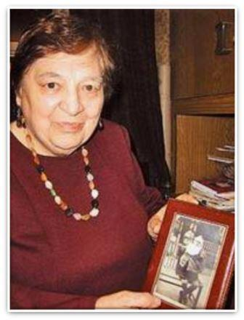




Ирина Петровна Токмакова
родилась в марте 1929 г.
Москва, 2016
Учитель: Антипова И.И.

Slide 2
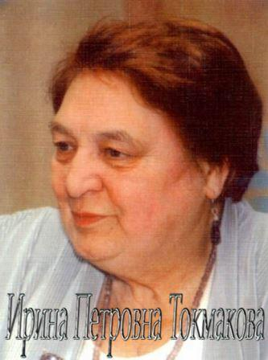
Ирина Петровна Токмакова
родилась
3 марта 1929г. в Москве. Родители Ирины являли собой пример интеллигентной семьи того времени: отец девочки, Петр Карпович — инженер-электротехник, мама, Лидия Александровна — детский врач, заведовала «Домом подкидышей».

Slide 3
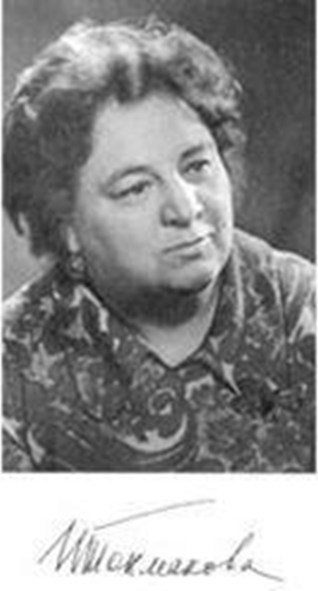
В годы Великой Отечественной войны детские дома были эвакуированы в глубокий тыл. Вместе со своей мамой в одном из них была и
школьница Ира Токмакова.
Двенадцатилетняя Ирочка уже тогда писала свои первые стишки, но считала, что таланта у неё не было.
С золотой медалью девочка окончила школу, а после её ожидал Московский государственный университет.
Уже там Ира училась на филологическом факультете.
В 1953 году, после окончания учёбы, поступила в аспирантуру по общему и сравнительному языкознанию. Одновременно с тем работала переводчиком.

Slide 4
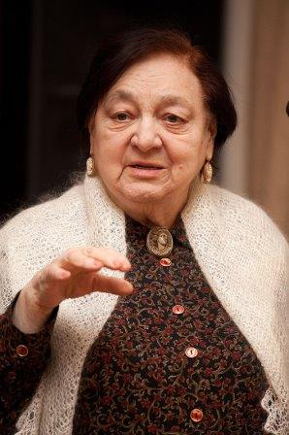
Ири́на Петро́вна Токмако́ва
- профессиональный филолог, переводчица с армянского, литовского, узбекского, английского, болгарского, немецкого и других языков!
Ирина Петровна - детский поэт и прозаик, лауреат Государственной премии России за произведения для детей и юношества.
Она была одним из первых представителей советской литературы для детей в далекой Африке, где изучала, что читают
дети Нигерии и других африканских стран.

Slide 5
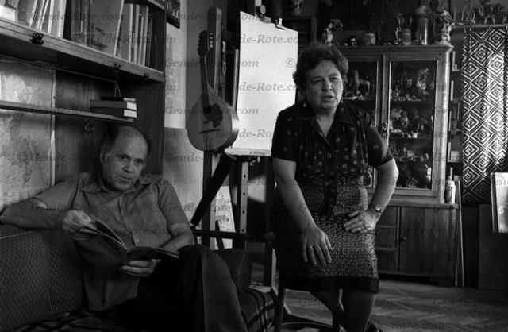
Ирина начала заниматься художественным переводом детских стихов случайно, после того,
как ее знакомый прислал из Швеции книжку детских песен на шведском языке для ее сына.. Ирина перевела эти песенки на русский язык, а ее муж на удачу отнес перевод в издательство.

Slide 6
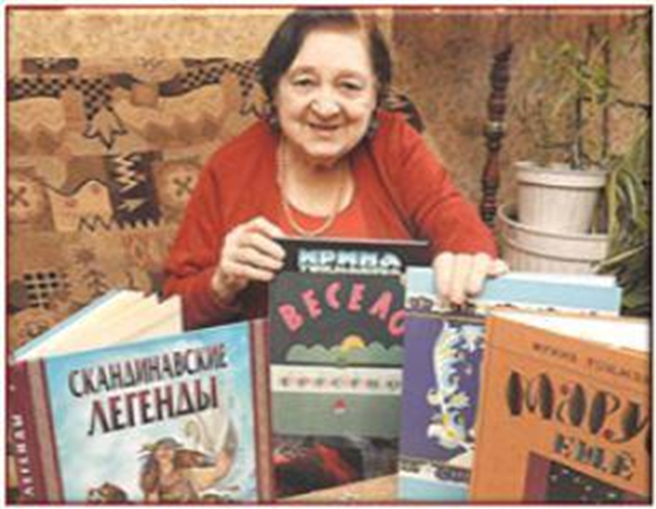
Несмотря на то, что от этого поступка не ожидалось многого, вскоре перевод Ирины вышел отдельной книгой. Очень скоро за первой книгой последовала и вторая, содержащая уже собственные стихи для детей Токмаковой, под названием «Деревья».
Её перу принадлежат несколько образовательных повестей-сказок для детей дошкольного возраста и классические переводы английских и шведских фольклорных стихов.

Slide 7









Slide 8





Повести – сказки о приключениях девочки Али и ее друга Антона.

Slide 9


